Slide 1
View Frustum Culling
CGCII
Cho sanghyun’s Game Classes II
All Right Reserved ©SD Labs

Slide 2
 CONTENTS
CGCII
Cho sanghyun’s Game Classes II
OS System Programming이란?
OS의 역할?
DOS System
Windows System
OS System Programming에서 하는 것.
질문
All Right Reserved ©SD Labs

Slide 3
 Culling
CGCII
Cho sanghyun’s Game Classes II
Culling이란 보이지 않는 부분을 Rendering에서 제외시키는 것을 의미한다.
Back Face Culling
(은면 제거)
카메라가 보이지 않는 뒷면을 그리지 않는 것
(Rendering Pipline 중에 자동으로 처리됨)
View Frustum Culling
(시각 절두체 제거)
카메라가 비추는 영역 밖에 객체를 그리지 않는 것.
(실질적인 Culling의 핵심.)
Occlusion Culling
(폐쇄 제거)
다른 객체에 가려져 보이지 않는 것을 그리지 않는 것.
(가장 복잡, 계산이 복잡해 선택적 적용)
All Right Reserved ©SD Labs

Slide 4
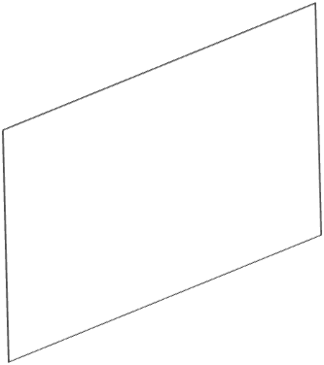

 View Frustum Culling
CGCII
Cho sanghyun’s Game Classes II
View Frustum이란 보이는 영역이 마치 4각뿔의 머리를 잘라놓은 것과 같다고 해서 붙혀진 이름이다.
즉, 시각 절두체는 보이는 영역을 의미한다.
이 안쪽이 보이는 영역
View Frustum은 6개의 면으로 구성됨.(4개의 몇 + Near, Far Plane)
All Right Reserved ©SD Labs

Slide 5
 3D Plane
CGCII
Cho sanghyun’s Game Classes II
6개의 면은 Normal Vector가 안쪽으로 향해 있는 6개의 면으로 정의할 수 있다.
Inside
Intersection
Outside
All Right Reserved ©SD Labs

Slide 6
 View Frustum과 Sphere의 검사
CGCII
Cho sanghyun’s Game Classes II
Inside = 거리가 +r보다 크다.
Spherer의 중심점과 Plane과의 거리를 구함!
Intersection = 거리의 절대값이 r보다 작다.
Outside = 거리가 –r보다 작다.
6개의 모든 면에 대해서 하나라도 Outside이면 View Frustum에 Outside이다.
6개의 모든 면에 대해서 하나라도 Intersection이면 Intersection이다.
그 외의 상황은 Inside이다. (모두 Inside일 때만 Inside임)
일반적인 View Frustum Culling에서는 Outside인지 아닌지만 검사하면 된다.
(Intersection도 어차피 Render해야하므로…)
All Right Reserved ©SD Labs

Slide 7
 View Frustum의 Plane구하기
CGCII
Cho sanghyun’s Game Classes II
+1.0
0, -1, 0, 1
(0, 1, 0)
1, 0, 0, 1
-1, 0, 0, 1
-1.0
(1, 0, 0)
0.0
(-1, 0, 0)
+1.0
Near
0, 0, 1, 0
(0, 1, 0)
Far
0, 0, -1, 1
-1.0
0, 1, 0, 1
Projection된 좌표계에서 각 Plane은 위와 같다.
Projection으로 계산된 각 Plane을 View와 Projection의 역변환으로 World상에서의 Plane으로 변환한다!
(D3DXPlaneTransform()함수 사용. 혹은 ViewProjection의 역행렬 바로 이용도 가능.)
All Right Reserved ©SD Labs

Slide 8
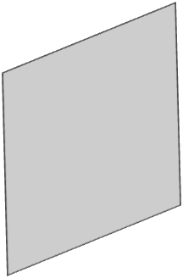
 View Frustum의 Plane구하기
CGCII
Cho sanghyun’s Game Classes II
Far
0, 0, -1, 1
0, -1, 0, 1
-1, 0, 0, 1
+1.0
+1.0
+1.0
0.0
Near
1, 0, 0, 1
0, 0, 1, 0
-1.0
-1.0
0, 1, 0, 1
All Right Reserved ©SD Labs

Slide 9
 Plane Transform의 주의점
CGCII
Cho sanghyun’s Game Classes II
D3DXPLANE * D3DXPlaneTransform(
D3DXPLANE * pOut,
CONST D3DXPLANE * pP,
CONST D3DXMATRIX * pM );
이것이 반드시 Inverse의 Transpose된 것이 들어가야 함!
여기서는 View와 Projection의 역변환으로 변환하므로 Transpose된 것만 넣으면 됨!
6개를 동시에 시행하려면 D3DXPlaneTransformArray를 사용해도 됨.
VeiwProject TM
VeiwProject TM^{T}
Row 0
Row0
Row1
Row2
Row3
Row 1
Row 2
Row 3
All Right Reserved ©SD Labs

Slide 10
 Plane Transform의 주의점
CGCII
Cho sanghyun’s Game Classes II
Plane의 값이 간단하므로 그냥 손쉽게 계산도 가능함…
VeiwProject TM^{T}
(0 1 0 1)
Row0
Row1
Row2
Row3
결국 해당 열끼리 더하기나 빼기.
Transpose되지 않은 ViewProjection TM에서 생각한다면
(0 1 0 1)
VeiwProject TM
(1, 0, 0, 1)
(-1, 0, 0, 1)
(0, 1, 0, 1)
(0, -1, 0, 1)
(0, 0, 1, 0)
(0, 0, -1, 1)
각각 해당 Colume의 값을 더하면 된다.
Row 0
Row 1
Row 2
Row 3
All Right Reserved ©SD Labs

Slide 11
☑ 질문?
CGCII
Cho sanghyun’s Game Classes II
All Right Reserved ©SD Labs

Slide 12
☑ 과제
CGCII
Cho sanghyun’s Game Classes II
Sphere로 View Frustum Culling해보기.
All Right Reserved ©SD Labs

